Slide 1
§2 向量组的线性相关性
2.1 n 维向量
1、n 维向量的概念
定义2.1 n个有次序的数a₁,a₂,…,a_{n}所组成的数组称为 n 维向量，这 n 个数称为该向量的 n个分量，第 i个数 a_{i} 称为第 i 个分量。
列向量
行向量 α=(a₁,a₂,…,a_{n});
零向量 0=(0,0,…,0);
负向量 -α=(-a₁,-a₂,…,-a_{n}).

Slide 2
2、n 维向量的运算
定义2.2 设 n 维向量
α=(a₁,a₂,…,a_{n}); β=(b₁,b₂,…,b_{n});
1) α= β,当且仅当 a_{i}= b_{i} (i=1,2, …,n);
2) α + β = (a₁+ b₁,a₂+ b₂,…, a_{n}+ b_{n});
3) kα= (ka₁,ka₂,…,ka_{n}), 其中 k 是数量。
注：如上定义的向量加法和数乘的运算统称为向量的
线性运算。

Slide 3
3、n 维向量的运算律
设α ，β ，γ 为n维向量，k、l为实数，0为零向量。
1) α + β = β + α;
2) α + β + γ = α + ( β + γ );
3) α + 0 = α;
4) α + ( – α ) = 0;
5) 1·α = α;
6) k ( l α ) =( k l ) α;
7) k ( α + β ) = kα + kβ;
8) ( k + l ) α = kα + lα.

Slide 4
4、n 维向量的实际意义
我们称n维向量的全体所组成的集合
为 n 维向量空间。
n 维向量有着广泛的实际意义。例如为确定飞机的状
态，需要 6 个参数（构成6维向量）。表示飞机重心在空
间的位置需 3 个参数，还有 3 个参数是:
1) 机身的水平转角θ（0 ≤ θ < 2π ）；
2) 机身的仰角 φ （– ）；
3) 机翼（以机身为轴）的转角Ψ (－π < Ψ ≤ π )。

Slide 5
2.2 向量组的线性相关性
1、向量组
若干个同维数的列向量（或同维数的行向量）所组成的集合叫做向量组。用 A, B,C, I, II, III 等表示。
例如一个 m×n 矩阵 A 有n个m维列向量
它们组成的向量组 α₁,α₂,…,α_{n}称为矩阵A的列向量组。

Slide 6
m×n 矩阵A又有m个n维行向量
β_{i}=( a_{i1}, a_{i2}, …, a_{i n} ), ( i=1,2,…m ).
它们组成的行向量组β₁,β₂,…,β_{m}称为矩阵A的行向量组。
反之，由有限个向量所组成的向量组可以构成一个
矩阵。例如：
m个n维列向量所组成的向量组α₁,α₂,…,α_{m}构成一个n×m矩阵
A=( α₁,α₂,…,α_{m} ) ;

Slide 7
m个n维行向量所组成向量组β₁,β₂,…,β_{m} 构成一个m×n矩阵
我们前面学过的线性方程组又可以写成矩阵的形式Ax = b, 而且矩阵又可以写成向量组的形式，所以方程组也可以写成向量的形式
x₁α₁ + x₂α₂ + … + x_{n}α_{n} = b ,
由此可见，线性方程组与其增广矩阵B＝（A,b）的列向量组α₁,α₂,…,α_{m} , b之间也有一一对应的关系。

Slide 8
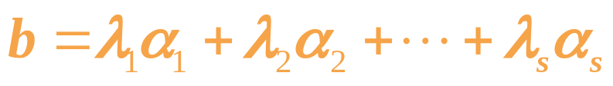
2、线性组合与线性表示
定义2.3 给定向量组A: α₁,α₂,…,α_{s} ,对于任何一组
实数k₁, k₂,…, k_{s} ,向量
k₁α₁ + k₂α₂ + … + k_{s}α_{s}
称为向量组A的一个线性组合, k₁, k₂, … , k_{s}称为这个线性组
合的系数。
给定向量组A: α₁,α₂,…,α_{s} 和向量 b ,如果存在一组数 λ1 ,λ2 ,… ,λs, 使
则向量 b 可以表示为向量组A的线性组合, 这时称向量b能由向量组A 线性表示。
由此可得，向量b能由向量组A线性表示的充要条件是线性方程组x₁α₁ + x₂α₂ + … + x_{m}α_{m} = b有解。

Slide 9
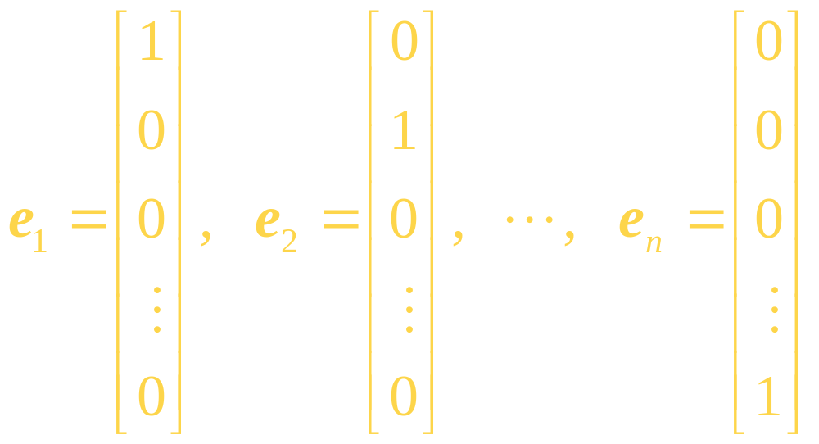
我们把 n 维向量组
称为 n 维基本向量组，简称 n 维基本 组。
显然，任意一个n维向量
均可由 n 维基本向量组表示为α=a₁e₁+a₂e₂+…+a_{n}e_{n}。

Slide 10
3、向量组等价
定义2.4 若向量组α₁,α₂,…,α_{s}中的每个向量都能由向量组β₁,β₂,…,β_{t} 线性表示, 则称向量组α₁,α₂,…,α_{s}能由向量组β₁,β₂,…,β_{t} 线性表示。如果两个向量组能互相线性表示, 则称这两个向量组等价。
若向量组α₁,α₂,…,α_{s}能由向量组β₁,β₂,…,β_{t} 线性表示，向量组β₁,β₂,…,β_{t} 又能向量组γ₁,γ₂ ,…,γ_{p}线性表示。则向量组α₁,α₂,…,α_{s}必能由向量组γ₁,γ₂ ,…,γ_{p}线性表示。这一结论称为向量组线性表示的传递性。
容易证明向量组的等价关系具有反身性、对称性和传
递性。

Slide 11
4、向量组的线性相关与线性无关
定义2.5 给定向量组A: α₁ ,α₂ ,… ,α_{s} ,如果存在
不全为零的数 k₁, k₂ ,... , k_{s}，使得
k₁α₁ + k₂α₂ + … + k_{s}α_{s} = 0, (1)
则称向量组 A 是线性相关的，否则称它线性无关。
1）一个向量 α 线性相关的充要条件是 α＝0。
一个向量 α 线性无关的充要条件是 α ≠ 0。
2）两个向量线性相关的充要条件是它们对应的分量成比例。两个向量线性无关的充要条件是它们对应的分量不成比例。

Slide 12
3）线性相关向量组的任何扩大组必线性相关。即若向量组α₁ ,α₂ , … ,α_{s}线性相关，任意增加有限个同维数的向量α_{s+1} ,α_{s+2}, … ,α_{m}所构成的新的向量组α₁ ,α₂ ,… ,α_{s},α_{s+1} ,α_{s+2},… ,α_{m}仍然线性相关。
4)线性无关向量组的任何一个非空部分向量组仍线性
无关。
Notes:
ααα

Slide 13
♣ 线性无关可以表述成如下两种等价的说法：
① 对于任何不全为零的数λ₁,λ₂, … ,λ_{m}，总有
λ₁α₁ +λ₂α₂ + … +λ_{m}α_{m}≠0；
②如果数λ₁,λ₂,… ,λ_{m}，使
λ₁α₁ +λ₂α₂ + … +λ_{m}α_{m}=0，
则只有λ₁=λ₂= … =λ_{m}=0。
由此，在证明向量组线性无关时，选择上面两种方法
往往更为方便有效。

Slide 14
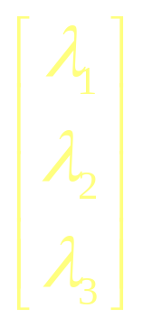

例1 试证3维基本向量组
线性无关。
证明 对任何不全为零的数λ₁,λ₂,λ₃, 有
λ₁e₁+λ₂ e₂+λ₃e₃ =
由①知e₁, e₂, e₃ 线性无关。

Slide 15
例2 已知向量组α₁,α₂,α₃线性无关，试证向量组β₁=α₁+α₂, β₂=α₂+α₃, β₃=α₃+α₁也线性无关。
证明 设数λ₁,λ₂ ,λ₃, 使
λ₁ β₁ +λ₂ β₂ +λ₃ β₃=0,
即 ( λ₁+λ₃) α₁+ ( λ₁+λ₂) α₂+ ( λ₂+λ₃) α₃=0,
因为α₁，α₂，α₃ 线性无关，由②知必有
该方程组只有零解，即λ₁=λ₂ =λ₃=0。由②知
β₁，β₂，β₃ 线性无关。

Slide 16
根据向量组线性相关的定义, 若α₁ ,α₂ ,… ,α_{m}线性相关，则存在一组不全为零的数λ₁,λ₂,… ,λ_{m}，使
λ₁α₁ +λ₂α₂ + … +λ_{m}α_{m}=0
即齐次线性方程组
x₁α₁ +x₂α₂ + … +x_{m}α_{m}=0 (2)
有非零解x_{i}= λ_{i} (i=1,2,…m)。
反之，若方程组(2)有非零解，则向量组α₁ ,α₂ ,… ,α_{m}线性相关。同理，向量组α₁ ,α₂ ,… ,α_{m}线性无关的充分必要条件是齐次线性方程组 (2) 仅有零解。综上所述，我们得出下面的定理。

Slide 17
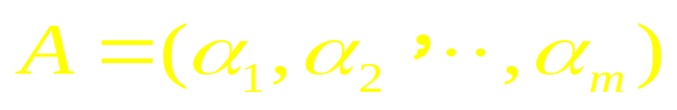

定理2.1 向量组α₁ ,α₂ ,… ,α_{m}线性相(无)关的充
分必要条件是齐次线性方程组x₁α₁ +x₂α₂ + … +x_{m}α_{m}=0
有(无)非零解。
推论2.1 向量组α₁ ,α₂ ,… ,α_{m}线性相关的充分必要条件是它所构成的矩阵A=(α₁ ,α₂ ,… ,α_{m})的秩小于向量的个数m；向量组线性无关的充分必要条件是R(A)=m。
Ax=0有非零解
R(A)<m
Ax=0只有零解
R(A)=m

Slide 18
对于m×n的矩阵A，由推论2.1可得
1） A=(α₁ ,α₂ ,… ,α_{n}) 的列向量组线性无关的充分必
要条件是A 列满秩；
2） 的行向量组线性无关的充分必要条件是A
行满秩；
3）若m=n，则得方阵A的列（行）向量组线性无关的
充分必要条件是A满秩，即A为可逆矩阵。

Slide 19
由此可得：
推论2.2 n个n维向量线性无关的充分必要条件是由它们排成的n阶行列式的值不为零。
推论2.3 m >n 时， m个n维向量必线性相关。
证明 m个n维向量α₁ ,α₂ ,… ,α_{m}构成的矩阵A_{n×m}=(α₁ ,α₂ ,… ,α_{m})，则 R(A) ≤ n。因为n < m，所以R(A) < m，故m个n维向量必线性相关。

Slide 20
定理2.2 向量组α₁ ,α₂ ,… ,α_{s}(s≥2)线性相关的充分必要条件是该向量组中至少有一个向量能由其余的s-1个向量线性表示。
证明 必要性。由于α₁ ,α₂ ,… ,α_{s}线性相关，必有s个不全为零的数λ₁,λ₂,… ,λ _{s}，使得
λ₁α₁ +λ₂α₂ +… +λ _{s}α_{s}=0。
由于λ₁,λ₂,… ,λ _{s}不全为零，不妨设λ _{s}≠0，于是得
即α_{s}能由α₁ ,α₂ ,… ,α_{s-1}线性表示。
充分性。不妨设α_{s}可由其余的向量线性表示，即有
α_{s} = λ₁α₁ + λ₂α₂ + … + λ_{s-1}α_{s–1}，
从而 λ₁α₁ + λ₂α₂ + … + λ_{s-1}α_{s-1} + (-1)α_{s} = 0，
因为 λ₁,λ₂,… ,λ_{s-1},-1 这 s 个数不全为零，故α₁, α₂,…,α_{s}线性相关。

Slide 21
定理2.3 设向量组α₁ ,α₂ ,… ,α_{s} 线性无关，向量β 能由α₁,α₂,… ,α_{s}线性表示，则表示法是惟一的。
证明 设有两个表示式
β =λ₁α₁ + λ₂α₂ + … + λ_{s}α_{s}，
β = k₁α₁ + k₂α₂ + … + k_{s}α_{s} ，
两式相减，得
（λ₁－k₁)α₁ +(λ₂－k₂)α₂ + … + (λ_{s} －k_{s})α_{s} = 0，
因为α₁,α₂,…,α_{s} 线性无关，所以 λ_{i}－k_{i} = 0，
即
λ_{i} = k_{i} ( i = 1, 2, … , s ) 。
故表示法是惟一的。

Slide 22
定理2.4 设向量组α₁ ,α₂ ,…,α_{s} 线性无关，而 向量组α₁,α₂,…,α_{s} ,β 线性相关，则 β 能由α₁,α₂,…,αs惟一线性表示。
证明 记A=(α₁ ,α₂ ,…,α_{s})，B=(α₁,α₂,…,α_{s} ,β ) ,有
R(A) ≤R(B)。因为α₁ ,α₂ , … ,α_{s} 线性无关, 所以R(A) = s 。
又因为α₁,α₂,…,α_{s} ,β 线性相关，所以R(B)< s +1。
于是s ≤ R(B)< s +1，即有R(B)= s，从而R(A) =R(B)= s。由
定理1.1知线性方程组Ax=β有解, 故β 能由α₁,α₂,… ,α_{s}
线性表示。由定理2.3知表示法是惟一的。

Slide 23
定理2.5 设 r 维向量组
线性相关,那么去掉每个向量的最后一个分量，所得的r-1维的向量组
仍是线性相关。

Slide 24
证明
记A_{r×s}=(α₁ ,α₂ ,… ,α_{s} ), B_{(r-1)×s}=(β₁ ,β₂ ,… ,β_{s} )，由于α₁ , α₂ , … ,α_{s} 线性相关 , 知R(A) < s, 而显然有R(B) ≤ R(A) , 故R(B)< s , 从而向量组β₁ ,β₂ ,… ,β_{s} 线性相关。
推论2.4 若r-1维的向量组Ⅱ线性无关，则r 维的向量组I 也线性无关。
此推论用反证法和定理2.5即得。该推论是对向量组中各个向量都对应增加一个分量（向量的维数增加1维）时给出的结论。不难看出，如果对向量组中的每个向量都在对应的位置增加k个分量，结论仍然成立。

Slide 25
定理2.6 若向量组α₁,α₂,…,α_{s}可由向量组β₁,β₂,…, β_{t} 线性表示，且s>t，则向量组α₁,α₂,…,α_{s}必线性相关。
证明 记A=(α₁,α₂,…,α_{s})，B=(β₁,β₂,…,β_{t} )。由于向量组α₁,α₂,…,α_{s}可由β₁,β₂,…,β_{t} 线性表示，即对每个α_{i} (1≤ i≤s)，都有 t 个常数k_{1i}, k_{2i}, …,k_{ti},使
α_{i}= k_{1i} β₁ + k_{2i} β₂ + … + k_{ti}β_{t}
=(β₁, β₂,…, β_{t} )
i=1,2, …,s.
令t×s矩阵K=(k_{ij})，由分块矩阵的乘法运算，得

Slide 26
(α₁ ,α₂ ,… ,α_{s} ) = (β₁,β₂,…,β_{t} )
即
A=BK.
考察s个未知量的齐次线性方程组Kx=0，由
R(K) ≤ t<s, 知Kx=0有非零解. 若设(λ₁,λ₂,…,λ_{s})^{T}是Kx=0的一个非零解，便有

Slide 27
注意到A=(α₁,α₂,…,α_{s})，上式即为
λ₁α₁ + λ₂α₂ + … + λ_{s}α_{s}=0。
故向量组α₁,α₂,…,α_{s}必线性相关。
推论2.5 若向量组α₁,α₂,…,α_{s}线性无关，且可由向量组β₁, β₂,…, β_{t} 线性表示，则必有s ≤ t。
推论2.6 若向量组α₁,α₂,…,α_{s}与β₁,β₂,…,β_{t} 等价，且都线性无关，则必有s = t。

Slide 28
作业
习题4.2
(A) 8, 11
(B) 1, 2

